Slide 1





集成电路发展历程
Shandong University

Slide 2


全球视野
01

Slide 3
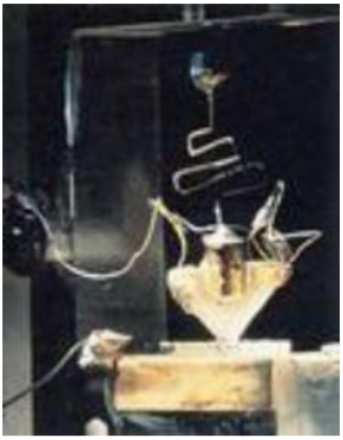
美国贝尔实验室的约翰·巴丁、布拉顿、肖克莱三人发明了晶体管
1947
锗基NPN结式晶体管被研发出来
1950
贝尔实验室制备了第一个硅晶体管，同一年德州仪器实现了硅晶体管的商业化
1954
通用电气公司发明了晶闸管
1956

Slide 4
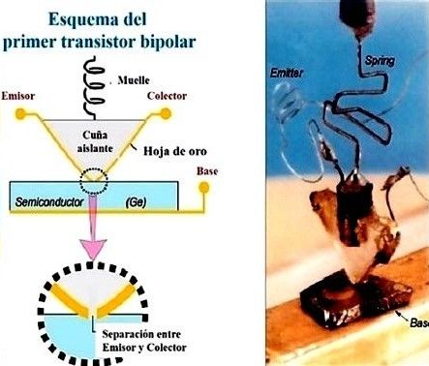
历史上第一个晶体管
20世纪40年代
1947年12月16日诞生于美国新泽西州的贝尔实验室(Bell Laboratories).发明者威廉肖克利(William Shockley)、约翰巴丁(John Bardeert)和沃尔特布拉顿(Walter Brattain)为此获得了1956年的诺贝尔物理学奖。固态半导体(solid-state)的发明使得之后集成电路的发明成为可能。

Slide 5
仙童公司的杰克·基尔比和德国德仪公司的罗伯特·诺伊斯特和 分别独立发明了集成电路
1958
仙童公司的诺伊斯提交了平面工艺的专利
1959
制成首个金属氧化半导体(MOS)绝缘栅场效应晶体管；光刻工艺诞生
1960

Slide 6

Fairchild Semiconductor
仙童半导体公司
许多电脑史学家都认为，要想了解美国硅谷的发展史，就必须了解早期的仙童半导体公司。这家公司，曾经是世界上最大、最富创新精神和最令人振奋的半导体生产企业，为硅谷的成长奠定了坚实的基础。更重要的是，这家公司还为硅谷孕育了成千上万的技术人才和管理人才，它不愧是电子、电脑业界的“西点军校”，是名副其实的“人才摇篮”。一批又一批精英人才从这里走出和创业，书写了硅谷一段辉煌的历史；然而，正因为人才的大量流失，也造成了这家公司历经坎坷的商海沉浮。

Slide 7
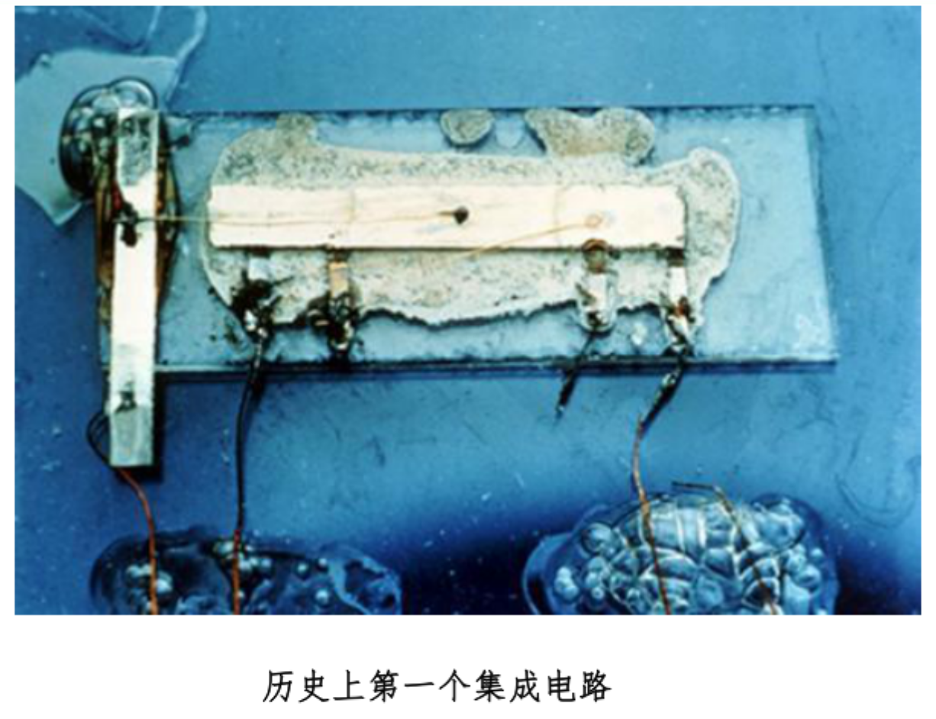
Fairchild公司生产了第一批集成电路
1961
美国RCA公司研制出MOS场效应晶体管
1962
F.M.Wanlass和C.T.Sah首次提出CMOS技术
1963
Gordon Moore提出了著名的“摩尔定律”
1965

Slide 8

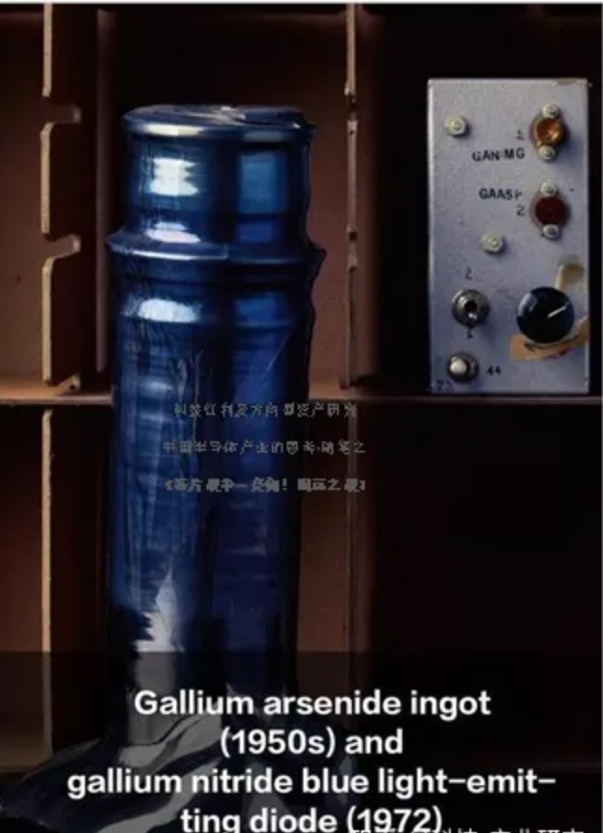
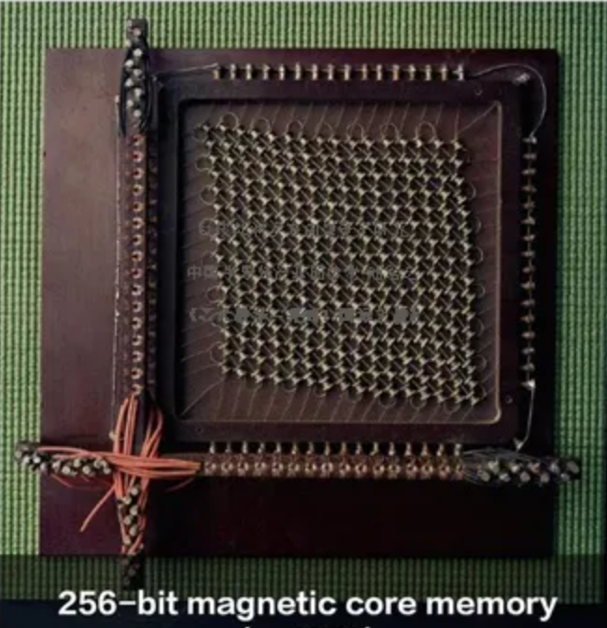
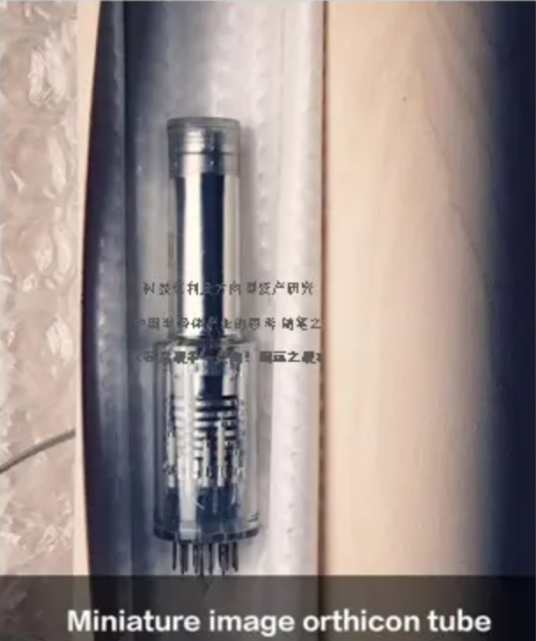
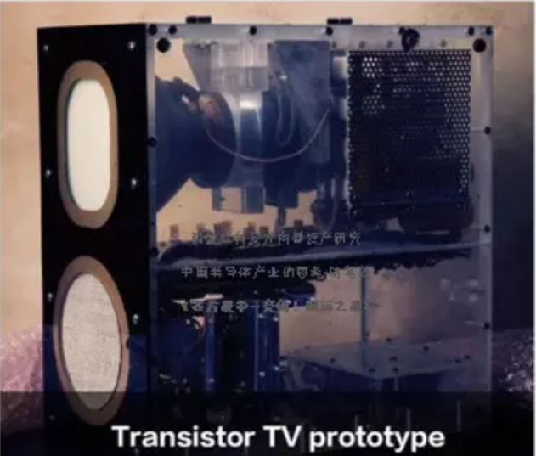
Radio Corporation of America
美国无线电公司
成立于1919年，由美国通用电气（GE）与美国电话电报公司（AT&T）共同成立了美国无线电公司（RCA），以发展国际通信、无线电广播和制造业的众多领域。1986年由美国通用电气公司并购，1988年转至汤姆逊电器旗下。历史上RCA公司曾生产电视机、显像管、录放影机、音响及通讯等一系列消费电子产品，曾经最多雇用员工约五万五千人，分布全球45个国家，产品广销一百多个国家。

Slide 9
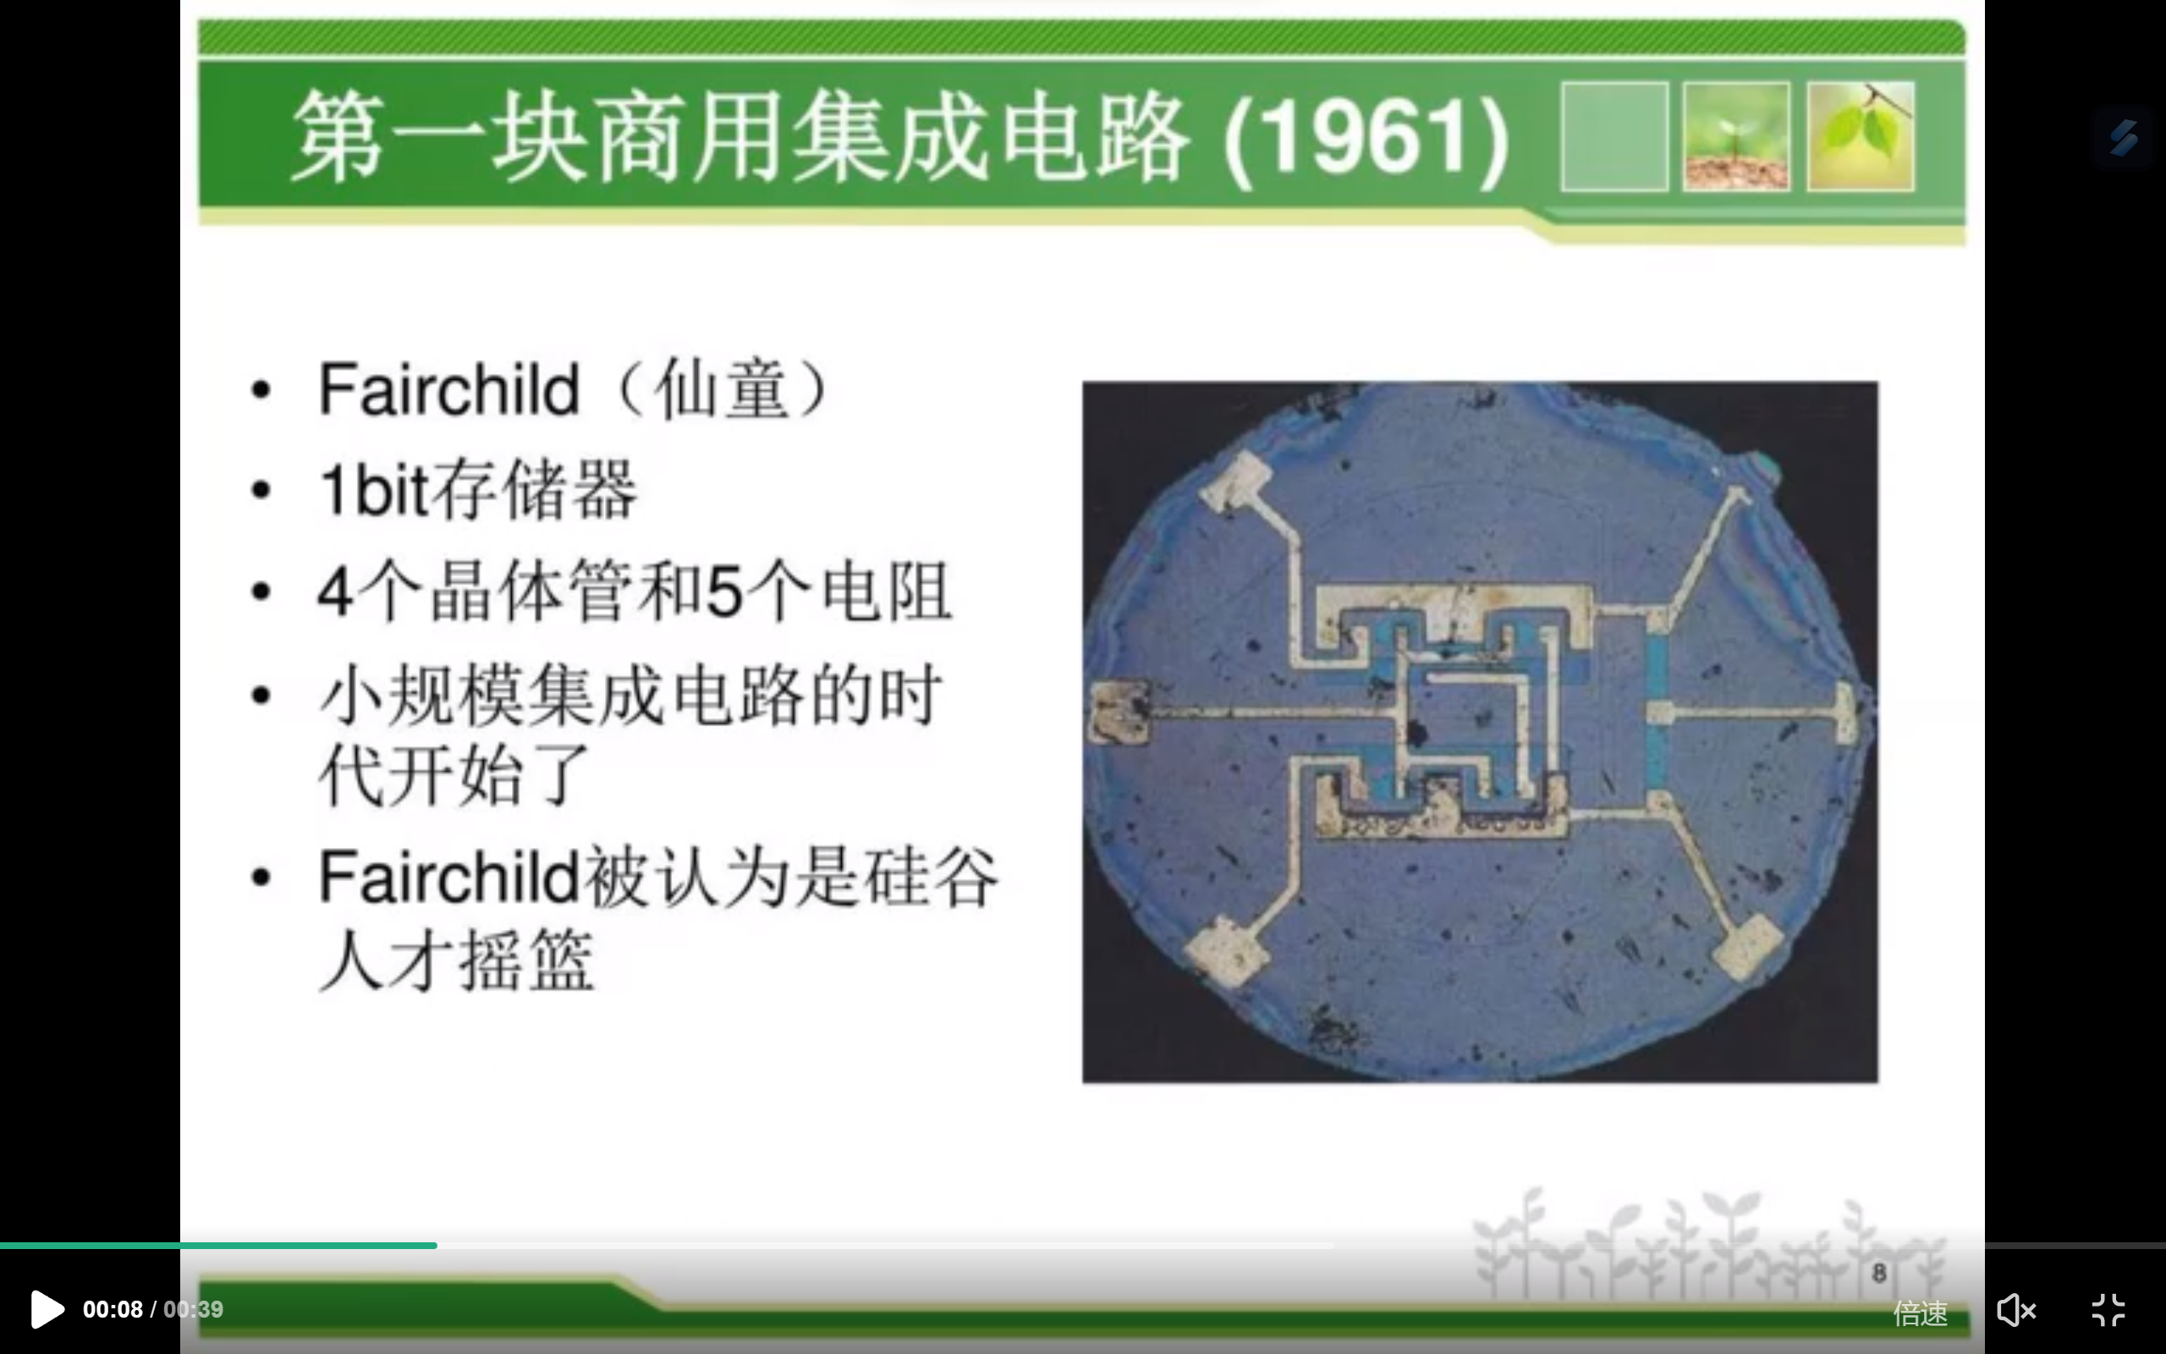


第一块商用MOS集成电路诞生-1964

Slide 10
1971
Intel公司推出了第一款商用微处理器Intel 4004；微处理器将CPU功能浓缩进单个芯片
1972
推出8位商用微处理器Intel 8008（3500个晶体管）
数字显示式手表是第一块片上系统(SoC)集成电路
1974
1978
MOS随机存取存储器（SRAM）得到广泛应用
单片数字信号处理器诞生
1979

Slide 11
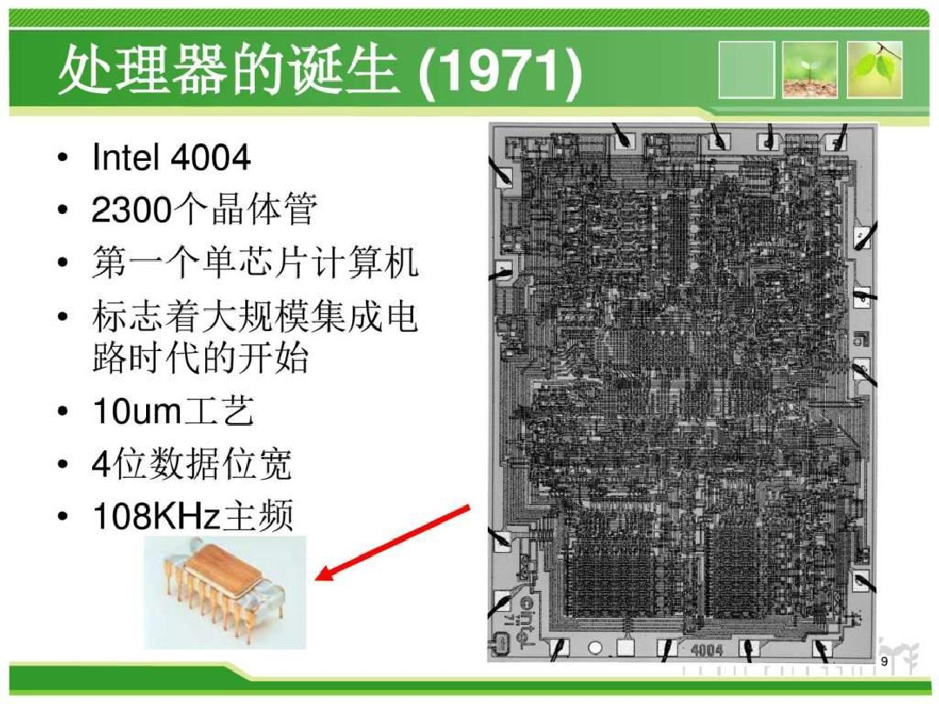
1964
处理器的产生-1971

Slide 12
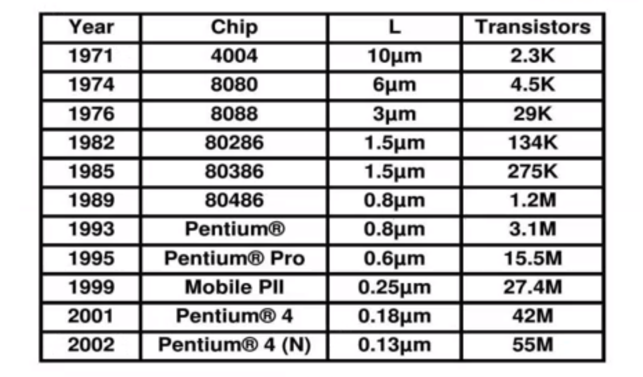
微处理器路线图（Intel）

Slide 13
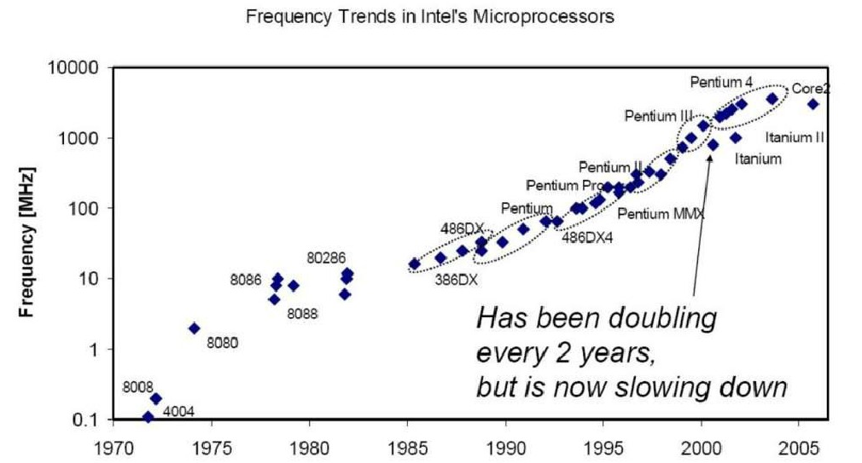
工作频率

Slide 14
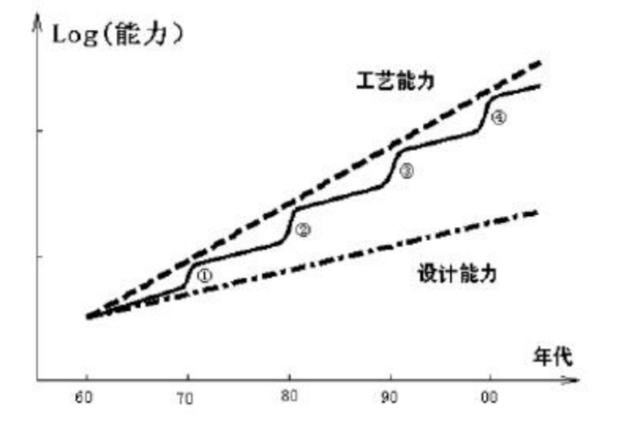

Slide 15
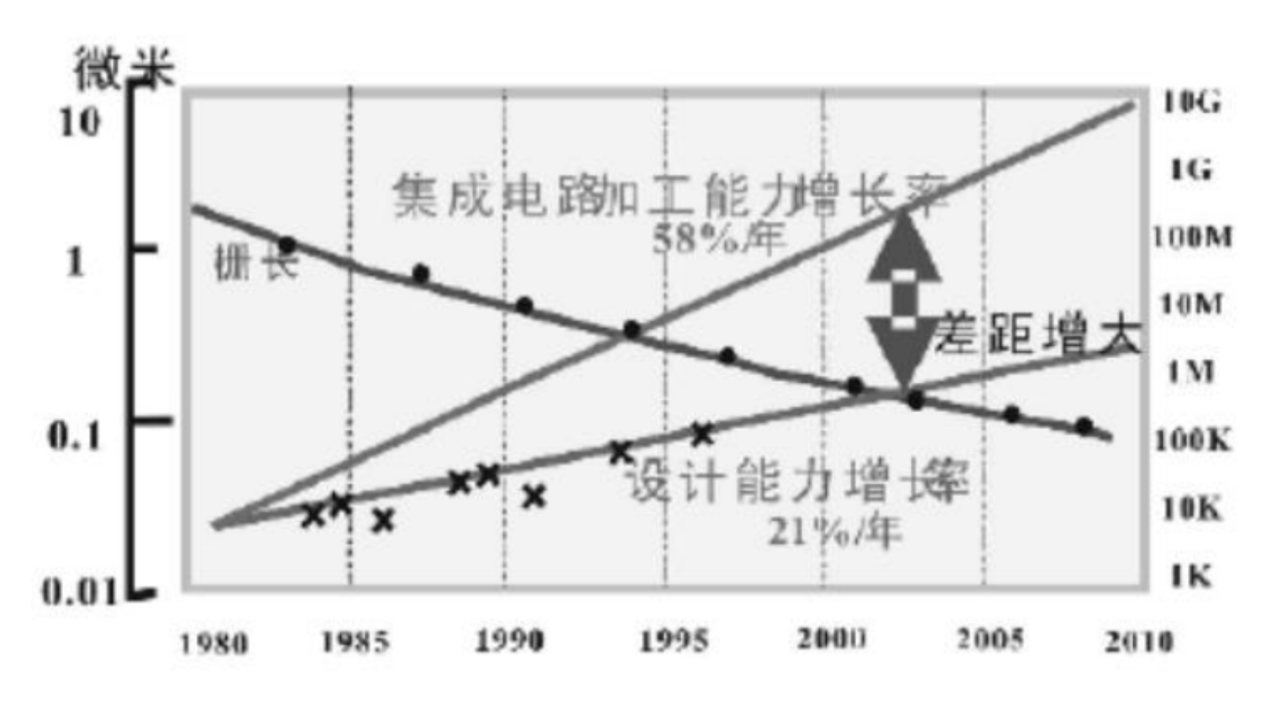

Slide 16
我国集成电路
发展历程
02

Slide 17
我国集成电路产业发展历程
萌芽期
以计算机和军工配套为目标，以开发逻辑电路为主要产 品，初步建立集成电路工业基础及相关设备、仪器、材料的配套条件
1965年-1978年
起步期
主要引进美国二手设备，改善集成电路装备水平，在“治散治乱”的同时，以消费类整机作为配套重点，较好地解决了彩电集成电路的国产化
1978年-1990年
快速发展期
以908工程、909工程为重点，以CAD为突破口，抓好科技攻关和北方科研开发基地的建设，为信息产业服务，集成电路行业取得了新的发展。
1990年-2000年

Slide 18
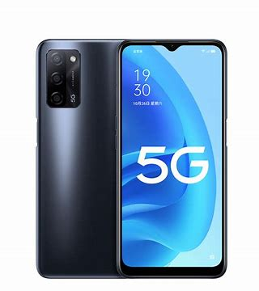
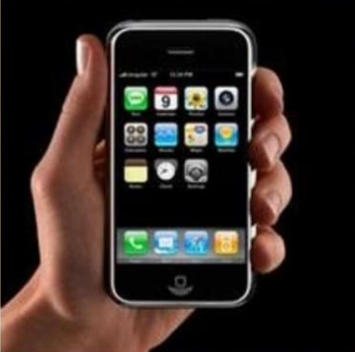
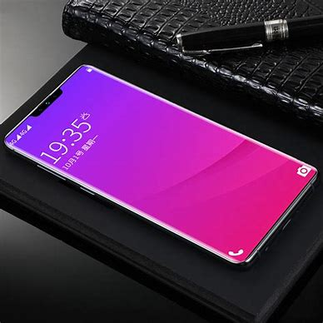
芯片产业受制于人
中国人使用手机采用的芯片中，只有不足两成是我国自主研发生产的，至于4G手机采用的芯片，则基本上都是依靠国外进口。工信部的数据显示，2013年我国集成电路进口额高达2313亿美元，同比增长20.5%，而海关总署数据显示同期我国原油进口总额约2196亿美元。

Slide 19
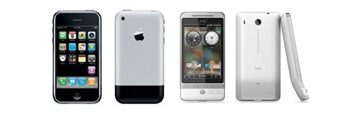
芯片产业受制于人
事实上，中国有十余年集成电路进口额超过石油，长期居各类进口产品之首。一直以来，我国芯片产业受制干人。国务院发展研究中心发布的《二十国集团国家创新竞争力黄皮书》指出，中国关键核心技术对外依赖度高，80%芯片都靠进口。我国一年制造11.8亿部手机、3.5亿台计算机、1.3亿台彩电，都是世界第一，但嵌在其中的芯片专利费用却让中国企业沦为国际厂商的打工者。发展集成电路的重要性和必要性在全国已有共识。申科院半导体研究所研究员吴南健说，各种芯片中，CPU、储存器等我国都无法自给，一些有规模的公司，也多数是给低端手机做配套，而高价值产品基本已被国外公司垄断。

Slide 20
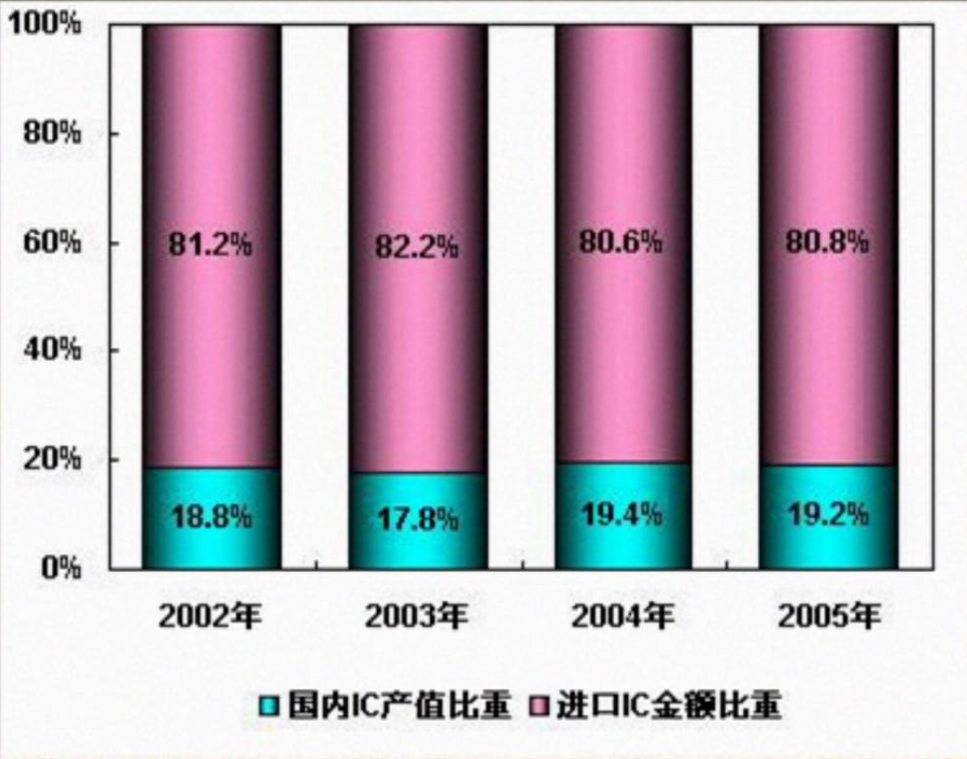
芯片产业受制于人

Slide 21
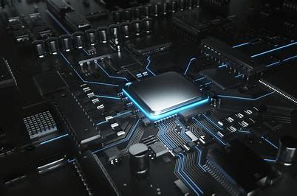
与国际先进水平存在差距
事例:2013年在中国移动一期TD-LTE(4G)招标中，国产芯片厂商集体失意。终端招标结果显示，采用美国高通芯片的中标终端产品占一半以上，而国产芯片厂商只有华为海思中标。目前我国半导体产业中，芯片设计水平与国际基本相当，封装技术水平有4至5年差距，制造工艺差距在3年半左右。在推动芯片产业发展中，我国投入不可谓不大。邓中翰表示，国家出台的支持芯片发展的重大专项，有不少都是百亿元级别的投入。北京、上海、武汉、西安等地的芯片制造商在国有银行和当地政府的支持下向半导体产业投入了巨资。

Slide 22
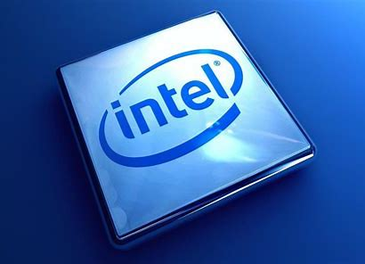
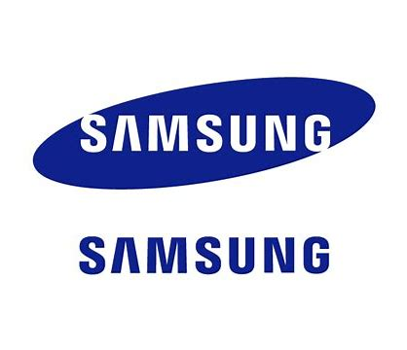
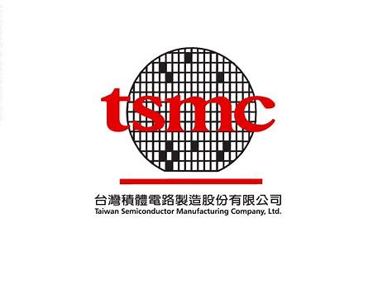
与国际先进水平存在差距
然而，经过多年努力，本土芯片制造商仍处于发展初期，其中最具代表性的中芯国际等企业，与竞争对手英特尔、三星电子、台积电等国际半导体巨头相比，仍存在巨大差距。“核心技术是买不来的。”邓中翰说，由于资金、技术、管理等方面的劣势，我国企业依然很难与国外巨头竞争。一方面，与国外相比，中国的芯片产业起步较晚，核心技术受制于人:另一方面，相比国外动辄上百亿美元的投入，我国的投入依然相对偏小。

Slide 23
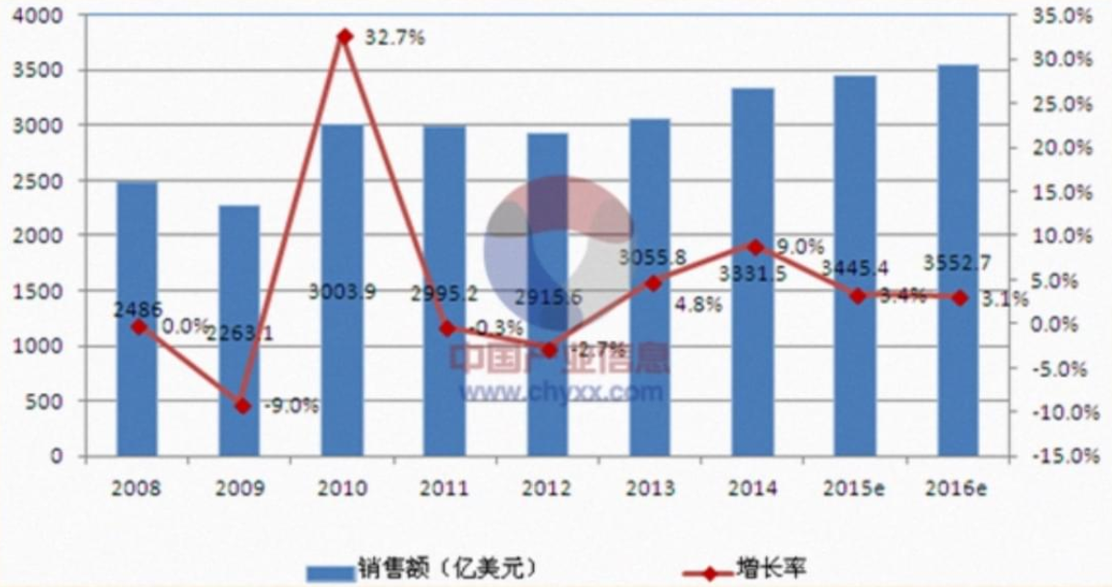
中国集成电路产业形式大好
数据显示，全球半导体市场2013年恢复增长。我国集成电路行业抓住市场契机，在国家加快推动集成电路产业发展相关政策的支持下，全年完成销售产值2693亿元，同比增长7.9%，增幅高于上年2.9个百分点;累计生产集成电路866.5亿块，同比增长5.3%。

Slide 24
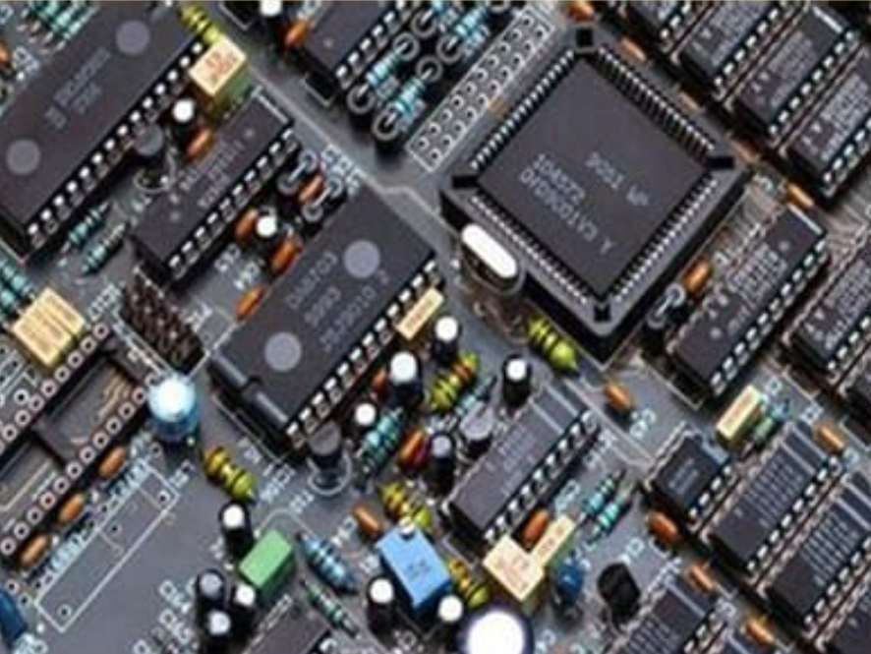
中国集成电路产业形式大好
与此同时，行业效益也得到大幅改善。2013年，集成电路行业实现利润总额148亿元，同比增长28.3%，扭转了上年下滑14.6%的局面;销售利润率6.1%，比上年提高1.1个百分点。目前，集成电路产业结构正处于良性调整阶段。2013年IC设计收入增长19%，设计业在全行业中比重超过30%，重点企业快速成长，本土封装测试企业业绩也有大幅增长。

